Slide 1
Luyện từ và câu 4- Tuần 22- Tiết 1
Chủ ngữ trong câu kể Ai thế nào?

Slide 2



Hãy nêu lại 3 câu kể Ai thế nào? tả về một cây hoa mà em yêu thích.

Slide 3

BÀI MỚI:
Luyện từ và câu
Chủ ngữ trong câu kể Ai thế nào?

Slide 4
I. Nhận xét:
1. Tìm các câu kể Ai thế nào? trong đoạn văn sau:
Ngày 2 tháng 9 năm 1945.
Hà Nội tưng bừng màu đỏ. Cả một vùng trời bát ngát cờ, đèn và hoa. Những dòng người từ khắp các ngả tuôn về vườn hoa Ba Đình. Các cụ già vẻ mặt nghiêm trang. Những cô gái thủ đô hớn hở, áo màu rực rỡ.
Theo VÕ NGUYÊN GIÁP

Slide 5
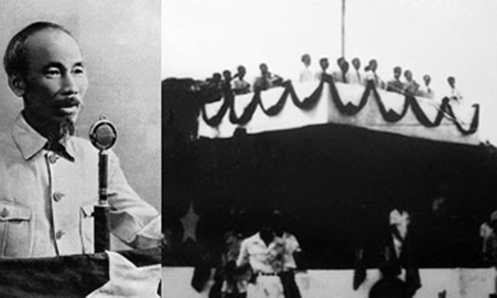
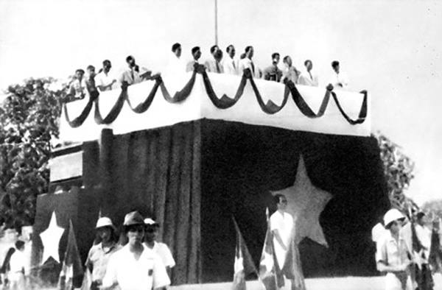
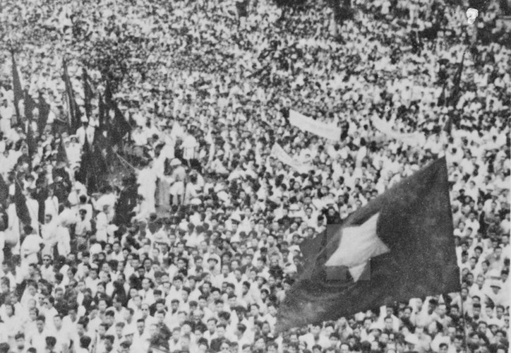

Slide 6
I. Nhận xét:
1. Tìm các câu kể Ai thế nào? trong đoạn văn sau:
Ngày 2 tháng 9 năm 1945.
Hà Nội tưng bừng màu đỏ. Cả một vùng trời bát ngát cờ, đèn và hoa.
Những dòng người từ khắp các ngả tuôn về vườn hoa Ba Đình. Các cụ già vẻ mặt nghiêm trang. Những cô gái thủ đô hớn hở, áo màu rực rỡ.
1
2
3
4
5
6
a. Đoạn văn trên có mấy câu?
Đoạn văn trên có 6 câu.
Là những câu nào?
b. Câu kể Ai làm gì? là những câu số mấy?
b. Câu kể Ai thế nào? là những câu số: 2, 3, 5, 6

Slide 7
2. Xác định chủ ngữ của những câu vừa tìm được.
3. Chủ ngữ trong các câu trên biểu thị nội dung gì? Chúng do từ ngữ nào tạo thành?
Nội dung biểu thị của CN
Từ ngữ tạo thành CN
Câu Ai thế nào?
Chủ ngữ
- Hà Nội tưng bừng màu đỏ.
Hà Nội
Chỉ địa danh
Danh từ
- Cả một vùng trời bát ngát cờ, đèn và hoa.
Cả một vùng trời
Chỉ địa danh
Cụm danh từ
- Các cụ già vẻ mặt nghiêm trang.
Các cụ già
Chỉ người
Cụm danh từ
- Những cô gái thủ đô hớn hở, áo màu rực rỡ.
Những cô gái thủ đô
Chỉ người
Cụm danh từ

Slide 8
Ghi nhớ:
1. Chủ ngữ của câu kể Ai thế nào? chỉ những sự vật có đặc điểm, tính chất hoặc trạng thái được nêu ở vị ngữ.
2. Chủ ngữ thường do danh từ ( hoặc cụm danh từ) tạo thành.

Slide 9
Luyện tập:
1. Tìm chủ ngữ của các câu kể Ai thế nào? trong đoạn văn dưới đây:
Ôi chao ! Chú chuồn chuồn nước mới đẹp làm sao! Màu vàng trên lưng chú lấp lánh. Bốn cái cánh mỏng như giấy bóng. Cái đầu tròn và hai con mắt long lanh như thuỷ tinh. Thân chú nhỏ và thon vàng như màu vàng của nắng mùa thu. Chú đậu trên một cành lộc vừng ngả dài trên mặt hồ. Bốn cánh khẽ rung rung như còn đang phân vân.
Nguyễn Thế Hội

Slide 10
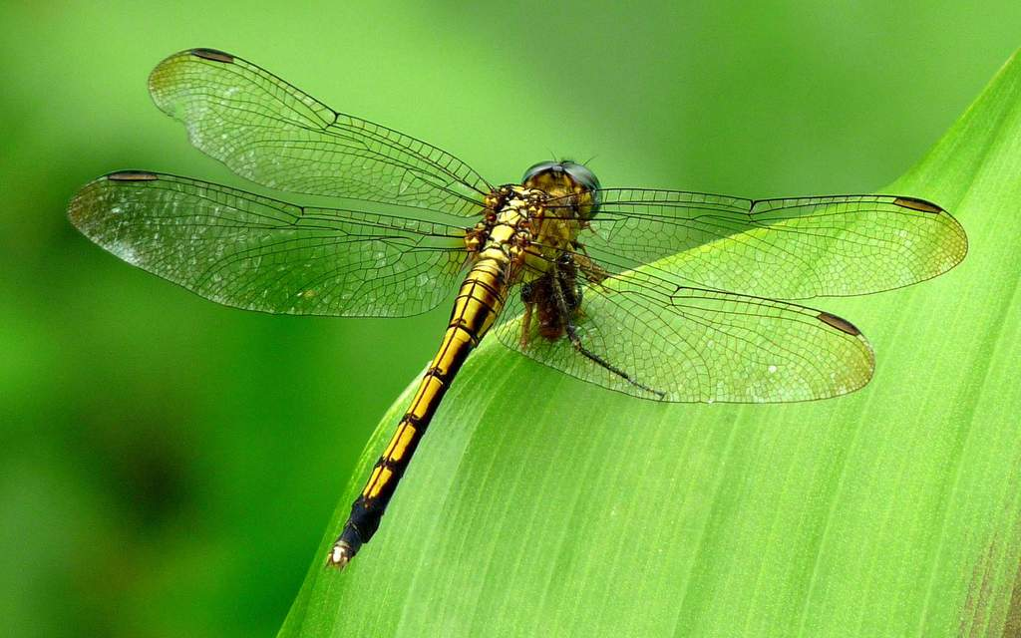
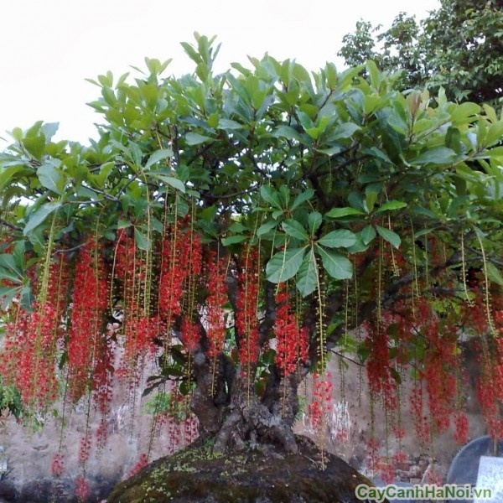
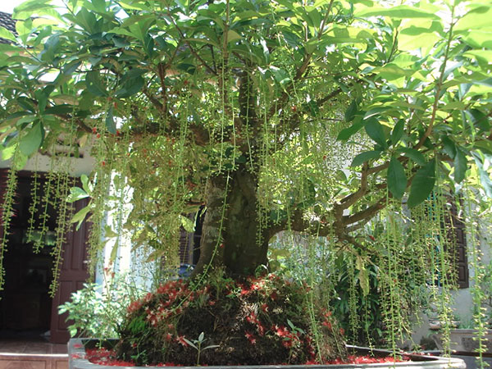
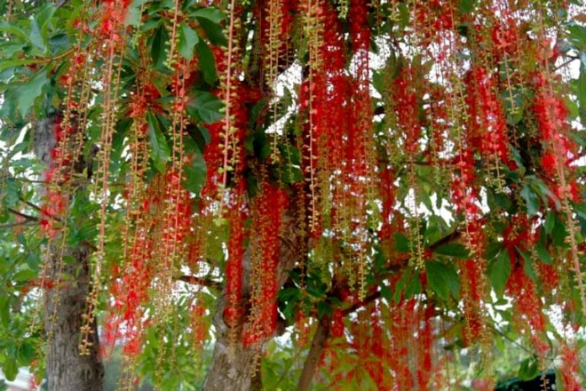
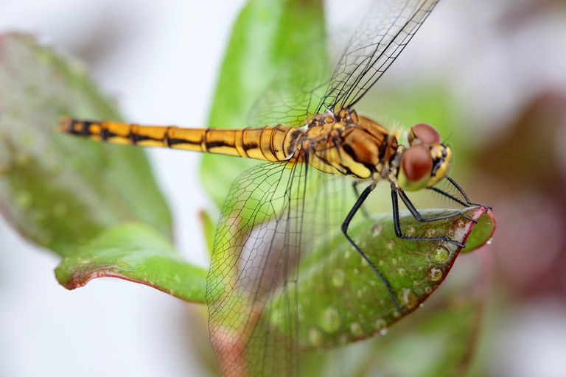

Slide 11
1. Tìm chủ ngữ của các câu kể Ai thế nào? trong đoạn văn dưới đây:
Ôi chao! Chú chuồn chuồn nước mới đẹp làm sao! Màu vàng trên lưng chú lấp lánh. Bốn cái cánh mỏng như giấy bóng. Cái đầu tròn và hai con mắt long lanh như thuỷ tinh. Thân chú nhỏ và thon vàng như màu vàng của nắng mùa thu. Chú đậu trên một cành lộc vừng ngả dài trên mặt hồ. Bốn cánh khẽ rung rung như còn đang phân vân.
Nguyễn Thế Hội
(1)
(2)
(3)
(4)
(5)
(6)
(7)
(8)

Slide 12
1. Tìm chủ ngữ của các câu kể Ai thế nào? trong đoạn văn dưới đây:
Câu Ai thế nào?
Chủ ngữ
Màu vàng trên lưng chú
- Màu vàng trên lưng chú lấp lánh.
- Bốn cái cánh mỏng như giấy bóng.
Bốn cái cánh
- Cái đầu tròn và hai con mắt long lanh như thuỷ tinh.
Cái đầu
hai con mắt
- Thân chú nhỏ và thon vàng như màu vàng của nắng mùa thu.
Thân chú
- Bốn cánh khẽ rung rung như còn đang phân vân.
Bốn cánh

Slide 13
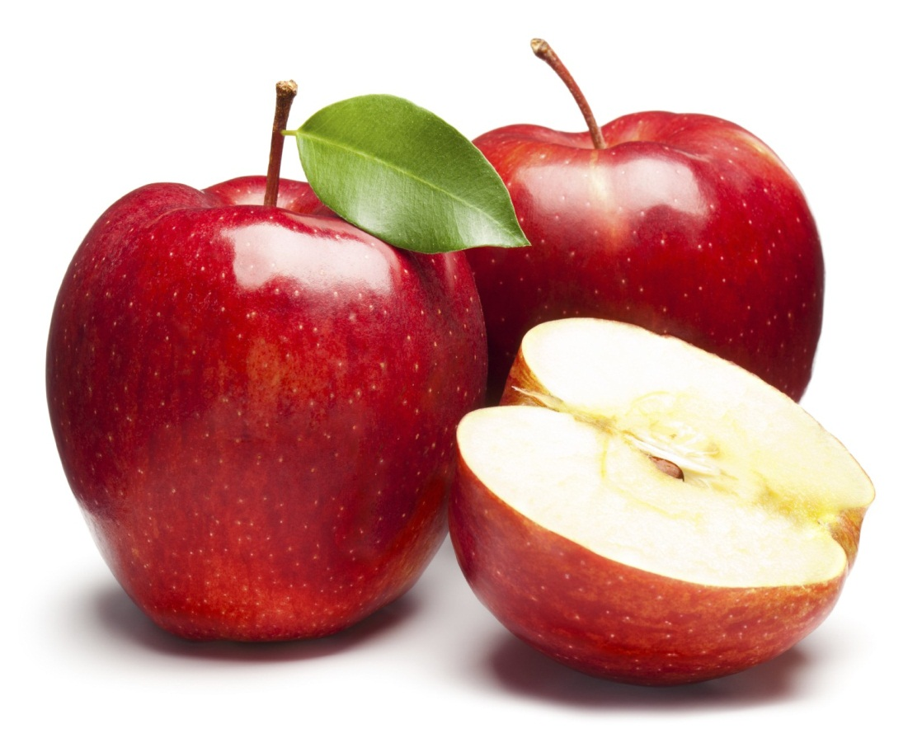
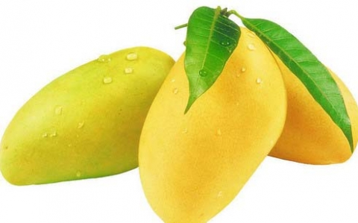
2. Viết một đoạn văn khoảng 5 câu về một loại trái cây mà em thích, trong đoạn văn có dùng một số câu kể Ai thế nào?

Slide 14
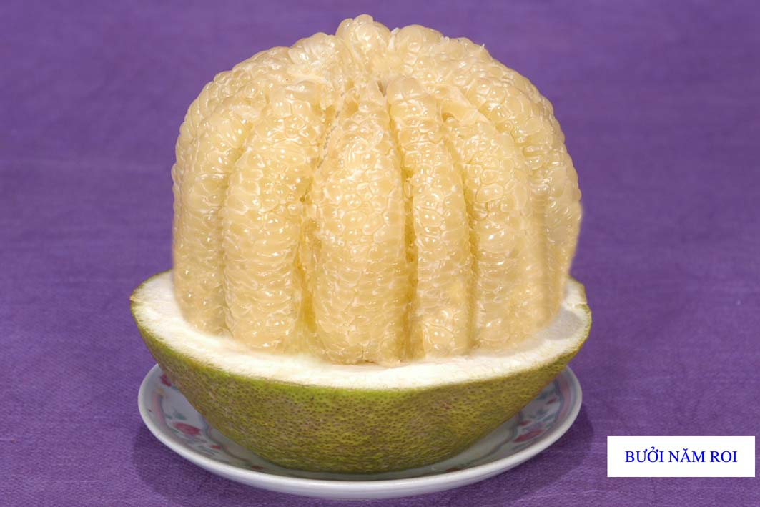
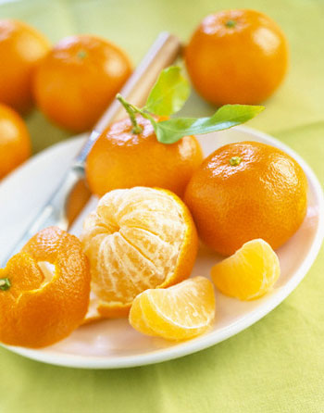
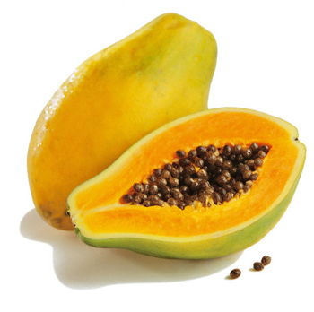
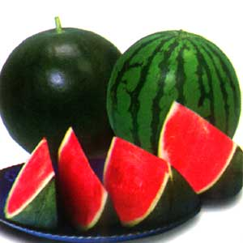

Slide 15
2. Viết một đoạn văn khoảng 5 câu về một loại trái cây mà em thích, trong đoạn văn có dùng một số câu kể Ai thế nào?
Gợi ý
a. Hình dáng của trái đó thế nào?
b. Màu của trái thế nào?
c. Vị của trái thế nào?
d. Hương thơm của trái thế nào?
e. Ăn trái đó ta cảm giác thế nào?
Ví dụ: Trong các loại quả, em thích nhất quả xoài. Quả xoài chín thật hấp dẫn. Hình dáng bầu bĩnh thật đẹp . Vỏ ngoài vàng óng. Hương thơm nức. Vị ngọt thanh.

Slide 16
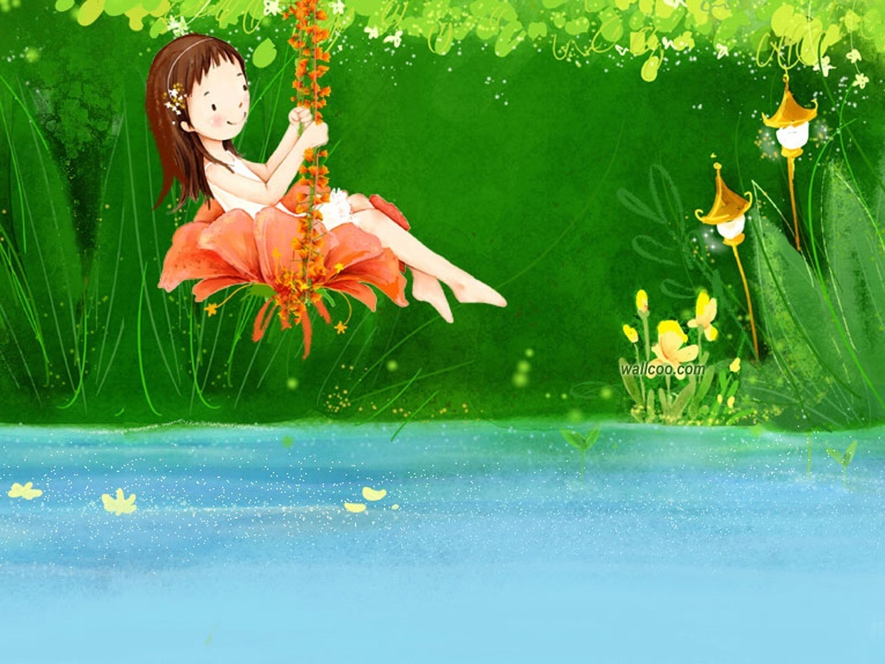
Củng cố- dặn dò:
Ghi nhớ:
1. Chủ ngữ của câu kể Ai thế nào? chỉ những sự vật có đặc điểm, tính chất hoặc trạng thái được nêu ở vị ngữ.
2. Chủ ngữ thường do danh từ ( hoặc cụm danh từ ) tạo thành.
Về xem lại ghi nhớ.
Notes:
Về xem lại ghi nhớ.

Slide 17

CHÀO TẠM BiỆT
CÁC EM!

